Slide 1

Перпендикулярні і паралельні прямі.

Slide 2
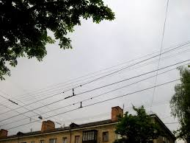
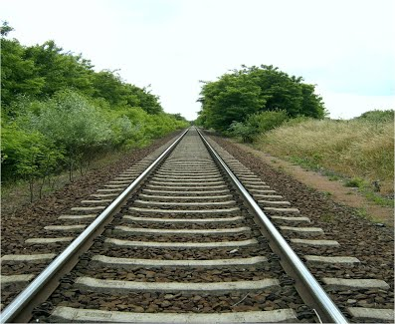
Означення
Дві прямі називають паралельними, якщо вони лежать в одній площині і не перетинаються
а
b a || b

Slide 3
Завдання № 1
На малюнку зображені прямі. Назвати прямі, які паралельні між собою.
а
m
k
d
c
Чи можуть бути паралельними відрізки? Промені? Пряма і відрізок? Промінь і пряма?
Так, можуть!
Два відрізка називають паралельними, якщо вони лежать на паралельних прямих.
Два промені називають паралельними, якщо вони лежать на паралельних прямих

Slide 4
Паралельні відрізки, промені, прямі
а
А
В
b T F
C
D
Паралельні фігури:
Прямі : а ІІ b
Відрізки: АВ ІІ СД
Проміні: DT II AF

Slide 5
Завдання 2
Назвати паралельні сторони прямокутника АВСD
B C
A D
AB II CD, BC II AD
Отже, протилежні сторони прямокутника паралельні.
Чи є паралельні сторони у трикутника? Квадрата?
Паралелограма? Ромба? Трапеції ?

Slide 6
Завдання 3
Через точку A, яка не лежить на прямій d, провести пряму m, паралельну даній прямій d.
Побудова:
А
m
d
Запам’ятай! Через точку, яка не належить прямій можна провести тільки одну пряму, паралельну даній прямій.

Slide 7
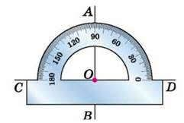
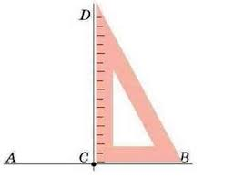
Перпендикулярні прямі
Для побудови прямих кутів використовують транспортир, косинець та лінійку.
Дві прямі, які перетинаються під прямим кутом, називають перпендикулярними.
а
d 90 ֯
a d або d а
При перетині двох перпендикулярних прямих утворюється 4 прямих кута.

Slide 8
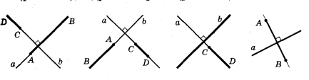
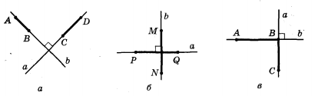
Перпендикулярні відрізки, промені, прямі
Відрізки, які лежать на перпендикулярних прямих називають перпендикулярними.
а) АВ СD
б) PQ MN
в) АВ ВС
Промені, які лежать на перпендикулярних прямих, називають перпендикулярними.
а) СD AB ( два промені)
б) AB СD ( промінь і відрізок)
в) b СD ( пряма і промінь)
г) а АВ ( пряма і відрізок)

Slide 9
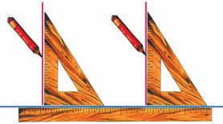
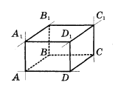
Властивість паралельних прямих
Якщо дві прямі, які лежать в одній площині, перпендикулярні до третьої прямої, то вони паралельні.
Якщо а с і b с, то а ІІ b
Дві прямі, які не лежать в одній площині і не перетинаються, називають мимобіжними.
Мимобіжні прямі: АА₁ і ВС;
ВВ₁ і CD, АD і СС₁ ; А₁D₁ і АВ

Slide 10
Розв’язання задач
№ 1
Проведіть пряму m і току К, яка їй не належить. За допомогою косинця проведіть через точку К пряму d, перпендикулярну до прямої m
К
m
d

Slide 11
Розв’язання задач
№ 2
Накресліть трикутник:
Гострокутний
Тупокутний
Прямокутний
Проведіть через кожну вершину трикутника пряму, перпендикулярну до протилежної сторони

Slide 12
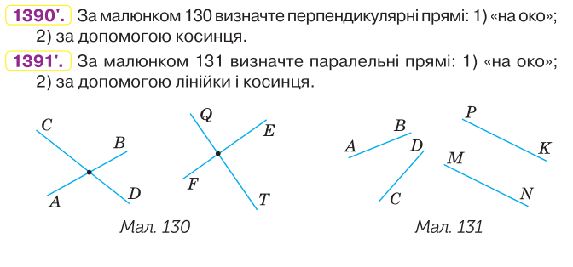
Розв’язання задач

Slide 13

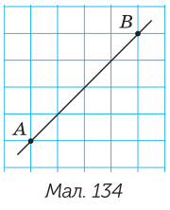
Розв’язання задач
c
b
а

Slide 14

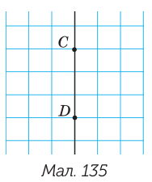
Розв’язання задач
b
a
c

Slide 15
Розв’язання задач
Побудова:
A
1) m
С
B К
n
m
A
n
C
B K
№ 3
Накресліть кут АВК, градусна міра якого дорівнює:
1) 75 ֯ ;
2) 146 ֯ .
Позначте на промені ВК точку С і проведіть через неї прямі m і n, перпендикулярні до прямих АВ і ВК.
Розв’язання:
1) Побудуємо кут АВК = 75 ֯ ,
Відмітимо точку С на промені ВК. Проведемо прямі:
m ꓕ ВА, С є m,
n ꓕ ВК , С Є n

Slide 16
Підсумки уроку:
Які прямі ( відрізки, промені) називають паралельними, перпендикулярними?
Назвати властивість паралельних прямих.
Як будувати паралельні та перпендикулярні прямі?
Які креслярські інструменти використовують при побудові таких прямих?

